Slide 1
Diretrizes Voluntárias para garantir a Pesca de Pequena Escala Sustentável
Ana Paula Rainho
Oceanógrafa, Ms Antropologia
Notes:
Graças aos organizadores
Primeiro grande ato no ritual de passagem no desenvolvimento da pesca brasileira;
Testemunhas presentes no Seminário

Slide 2
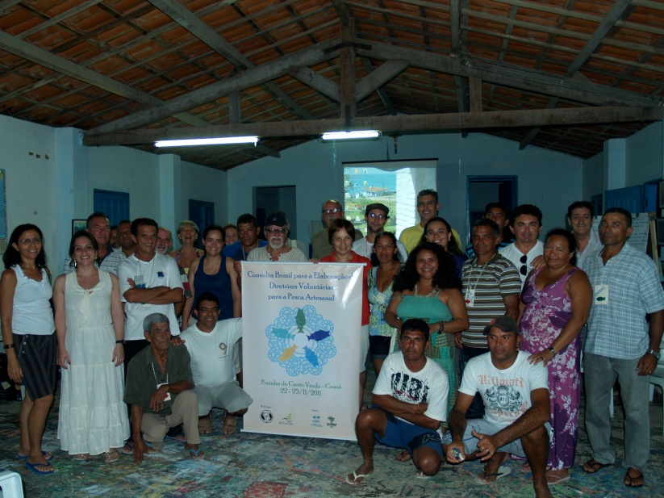
Prainha do Canto Verde, Ceará
23 – 25 Nov, 2011
Organizado pelo ICSF com apoio do Terramar
Participantes:
16 representantes de pescadores e pescadoras
11 pesquisadores e os membros do ICSF Brasil
11 representantes do governo
Sustentabilidade da Pesca e suas dimensões

Slide 3
Objetivos
Fortalecer o papel da pesca artesanal para a segurança alimentar global
Melhorar a situação social e econômica dos pescadores artesanais
Tornar a pesca sustentável

Slide 4
Princípios norteadores
Direitos humanos e dignidade
Respeito a cultura
Não-discriminação
Igualdade de gênero
Consulta e participação
Transparência
Sustentabilidade

Slide 5
Conteúdo das Diretrizes
1. Governança da posse na pesca de pequena escala e gestão dos recursos;
2. Desenvolvimento social, emprego e trabalho digno
3. Cadeias Produtivas, atividades pós-captura e comércio
4. Igualdade de gênero
5. Risco de desastres e alterações climáticas
6. Coerência das políticas, coordenação institucional e colaboração
7. Informação, pesquisa e comunicação
8. Desenvolvimento de capacidades
9. Apoio à implementação e monitoramento
Notes:
Os Estados deveriam facilitar, capacitar e apoiar as comunidades de pescadores de pequena escala para participarem e assumirem responsabilidades, tendo em conta os seus sistemas e direitos legítimos de posse, na gestão dos recursos dos quais dependem para o seu bem-estar e que constituem tradicionalmente os seus meios de subsistência. Deveriam ser promovidos sistemas de gestão participativa.

Slide 6
Governança de posse
Assegurar os direitos de posse de terras, lagos e rios das comunidades indígenas
“Os Estados deveriam assegurar que os pescadores e suas comunidades desfrutem de direitos de posse seguros e equitativos”
“Os Estados deveriam assegurar que as comunidades de pescadores não sejam expulsas de seus territórios e que os seus direitos legítimos de posse não sejam retirados ou violados.”

Slide 7
Governança de posse
Respeitar a cultura. Respeitar o manejo, conhecimento e práticas das comunidades indígenas
“O governo, assim como todas as partes envolvidas no manejo da pesca, devem assegurar que a cultura, as práticas, o conhecimento e a tradição dos povos indígenas e tradicionais sejam reconhecidos, respeitados e sirvam como base para os processos de manejo local.”

Slide 8
Governança de posse
Prover o acesso preferencial dos pescadores artesanais às águas e aos recursos pesqueiros
“Os Estados deveriam garantir acesso preferencial aos pescadores artesanais nas águas sob jurisdição nacional. Quando apropriado, deveriam ser consideradas medidas específicas, nomeadamente a criação e o respeito das zonas exclusivas para a pesca de pequena escala”.

Slide 9
Manejo dos recursos pesqueiros
Manejo sustentável da pesca
Apoiar, capacitar, facilitar as comunidades indígenas para realizarem o manejo
Manejo tendo como base o conhecimento e práticas das comunidades indígenas
Manejo participativo e transparente
Notes:
Os Estados deveriam facilitar, capacitar e apoiar as comunidades de pescadores de pequena escala para participarem e assumirem responsabilidades, tendo em conta os seus sistemas e direitos legítimos de posse, na gestão dos recursos dos quais dependem para o seu bem-estar e que constituem tradicionalmente os seus meios de subsistência. Deveriam ser promovidos sistemas de gestão participativa.

Slide 10
Desenvolvimento social, emprego e trabalho decente
Condições de trabalho decente
Apoiar as oportunidades de renda alternativa
Eliminar trabalho forçado e relações de endividamento (“atravessadores”)

Slide 11
OBRIGADA
rainho.anap@gmail.com

